Slide 1


Slide 2

1TDS

Slide 3

SLA Gestão de Serviço
Boas práticas para gerenciar níveis de serviço com eficiência e proporcionar uma experiência satisfatória para o cliente.

Slide 4

Definição de SLA
1
Service Level Agreement
2
Importância
3
Características
Por que é importante ter um SLA bem definido?
Quais são as características de um SLA eficaz?
O que é?
Nível de acordo em serviço

Slide 5
Componentes de um SLA
Objetivos
Métricas
Revisões
Defina os objetivos do serviço e os níveis de desempenho desejados.
Defina as métricas para medir o desempenho, incluindo tempos de resposta e tempos de resolução.
Defina quando o SLA será revisado e atualizado. Envolva todas as partes interessadas.

Slide 6
Elaboração de um SLA eficaz
1
Analisar as necessidades
Entender as necessidades do negócio e os requisitos dos clientes.
2
Definir Vencimentos
Estabelecer prazos alcançáveis para o cumprimento dos objetivos do SLA.
3
Definir métricas e indicadores
Definir as métricas e indicadores para mensurar o desempenho.
4
Definir responsabilidades
Definir as responsabilidades de cada área envolvida no atendimento.

Slide 7
Monitoramento e medição de um SLA
Monitorar o Desempenho
Remediar Desvios
Verificar o desempenho do SLA de acordo com as métricas estabelecidas.
Implementar ações corretivas para remediar desvios identificados.
Relatar o Desempenho do SLA
Revisar e Atualizar
Elaborar relatórios regulares e compartilhar os resultados com as partes interessadas.
Revisar e atualizar o SLA regularmente para garantir que ele esteja alinhado com as necessidades do negócio.

Slide 8



Conclusão e Resumo dos principais pontos
SLA bem definido
Elaboração eficaz
Monitoramento e medição
Proporciona melhorias no desempenho do serviço e gera maior satisfação do cliente.
Requer uma visão clara das necessidades do negócio e um envolvimento activo das partes interessadas.
São essenciais para garantir que o SLA esteja cumprindo seus objetivos e para identificar possíveis desvios.

Slide 9

Importância do SLA no desenvolvimento de software
O SLA é fundamental na garantia da qualidade do software, pois estabelece padrões e metas claras que orientam o processo de desenvolvimento, contribuindo para a satisfação do cliente e o sucesso do projeto.

Slide 10
Principais elementos do SLA em software
Objetivos
Responsabilidades
Escopo
Define os objetivos do SLA, como tempo de resposta, disponibilidade do sistema e tempo de resolução de problemas.
Especifica as responsabilidades de cada parte envolvida no SLA, garantindo a clareza e o cumprimento das obrigações.
Estabelece os limites e as condições sob as quais o SLA será aplicado, delimitando o que está incluso e o que está excluído.

Slide 11
Indicadores de desempenho em SLA
1
Tempo de resposta
2
Disponibilidade
Mede o tempo necessário para atender a uma solicitação do cliente.
Avalia a porcentagem de tempo em que o sistema está disponível para uso.
3
Taxa de resolução
Quantifica a proporção de problemas resolvidos em relação ao total de problemas registrados.

Slide 12
Como monitorar e medir o SLA em software
Ferramentas
Relatórios
Utilize ferramentas de monitoramento e medição para acompanhar o desempenho do SLA em tempo real.
Gere relatórios periódicos que apresentem os indicadores principais do SLA e permitam identificar possíveis problemas.

Slide 13
Métricas utilizadas no SLA em software
1
Nível de satisfação do cliente
2
Tempo médio de resolução
Avalia o grau de satisfação do cliente com os serviços prestados.
Calcula o tempo médio necessário para resolver problemas e atender solicitações.
3
Tempo de resposta
Registra o tempo necessário para responder às solicitações do cliente.

Slide 14

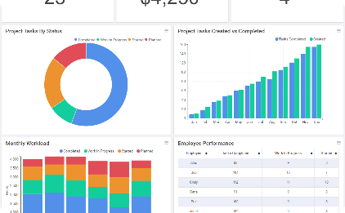
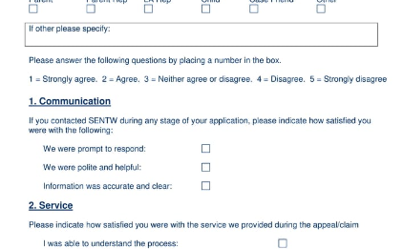
Case de sucesso na implantação do SLA em software
Empresa XYZ
Melhora de Desempenho
Satisfação do Cliente
A empresa XYZ aumentou a satisfação do cliente em 30% após implementar um SLA eficiente, resultando no crescimento dos negócios e no fortalecimento da reputação no mercado.
O SLA permitiu à empresa otimizar o desempenho do software, reduzindo em 40% o tempo de resposta e melhorando a disponibilidade do sistema.
Através da implementação do SLA, a empresa alcançou 90% de satisfação do cliente, refletindo diretamente no aumento da fidelização e indicação dos serviços.

Slide 15



